Slide 1
3강

Slide 2
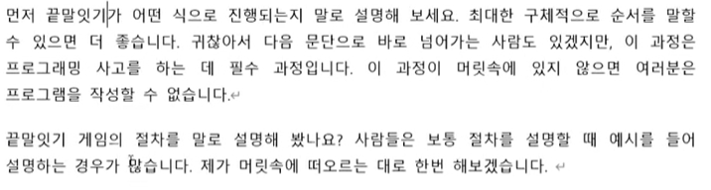
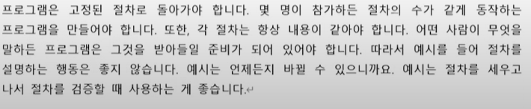
<번호스타일>
세 명의 참가자가 있다.(A,B,C라고 가정)
A가 ‘자바’라고 말했다.
B가 ‘바다’라고 말했다.
C가 ‘다도‘라고 말했다.
A가..
무한 반복
</번호스타일>

Slide 3
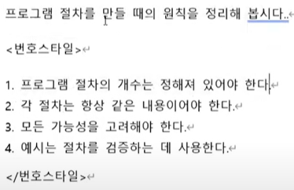
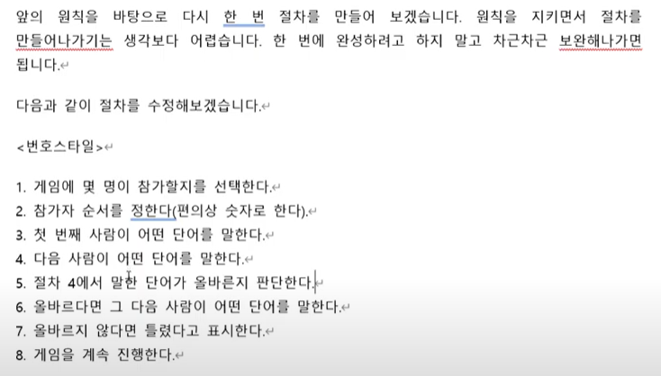

Slide 4
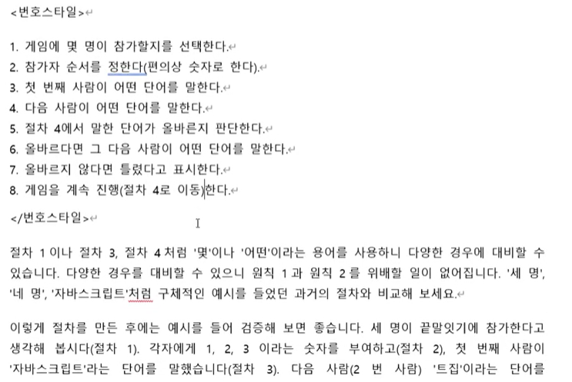

Slide 5
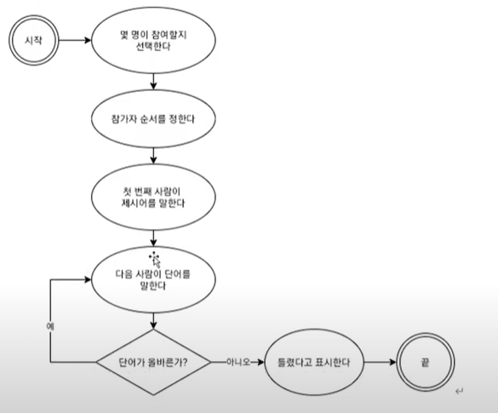
app.diagrams.net
draw.io

Slide 6
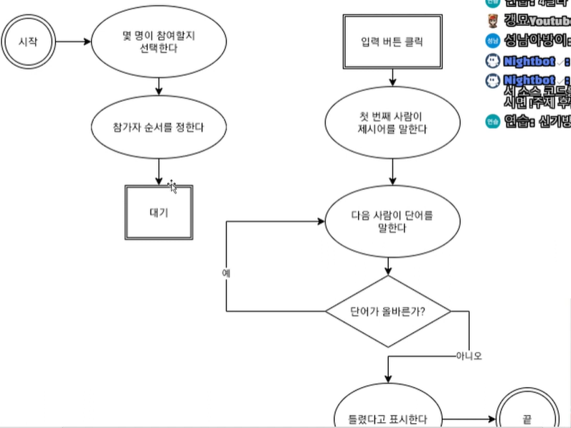

Slide 7
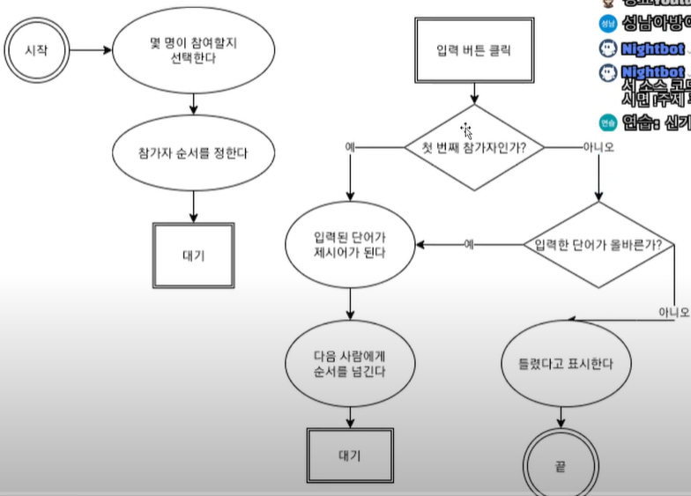

Slide 8
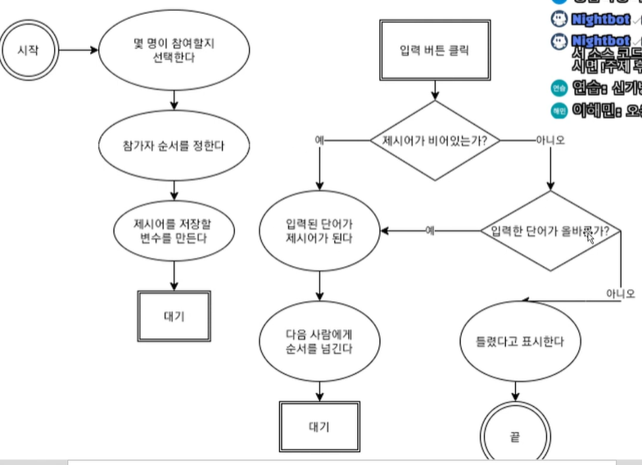

Slide 9
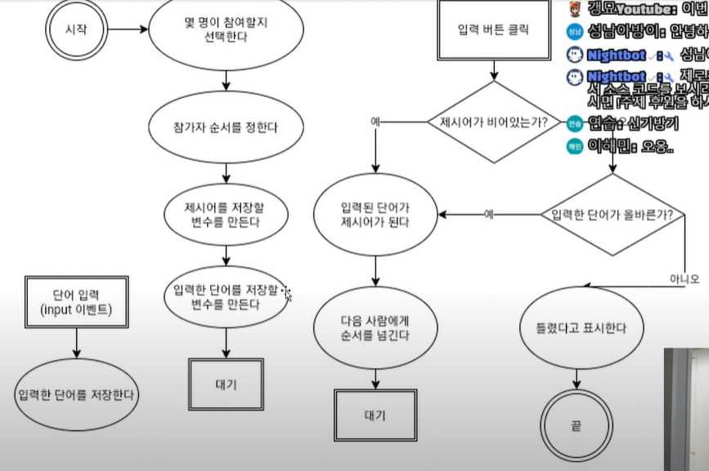

Slide 10
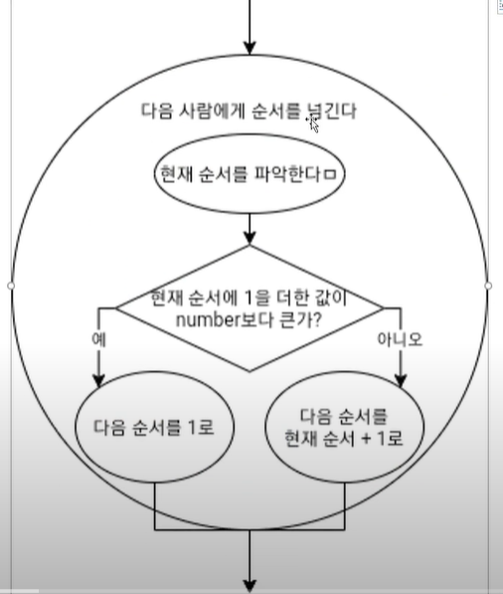

Slide 11
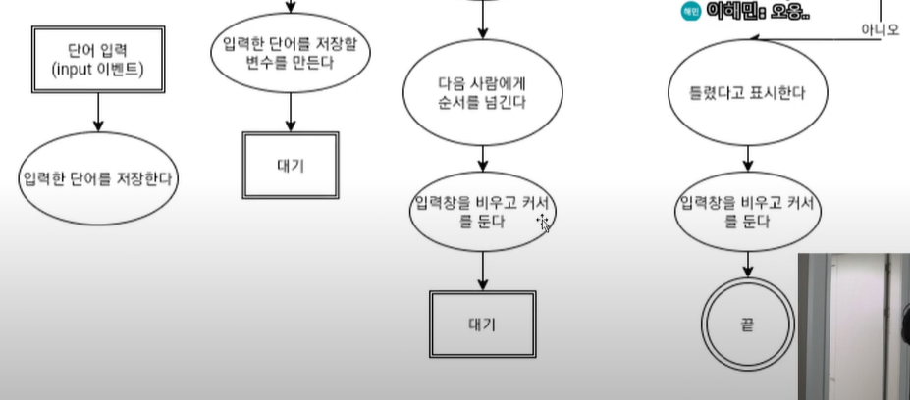

Slide 12
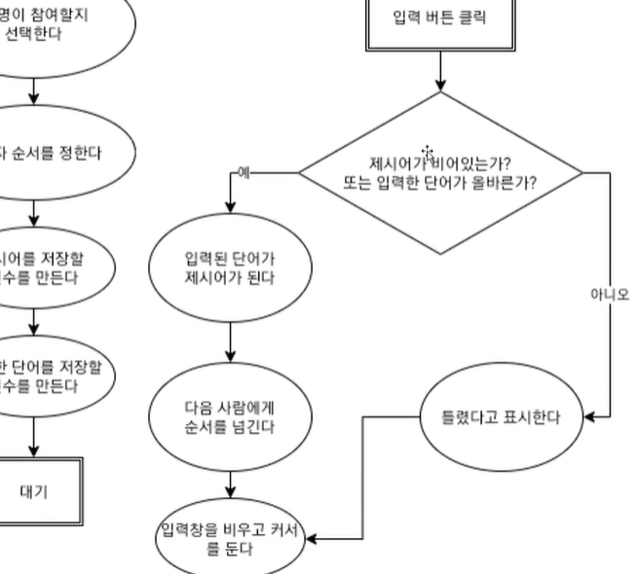

Slide 13
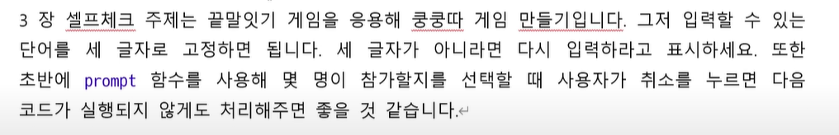

Slide 14
4강

Slide 15
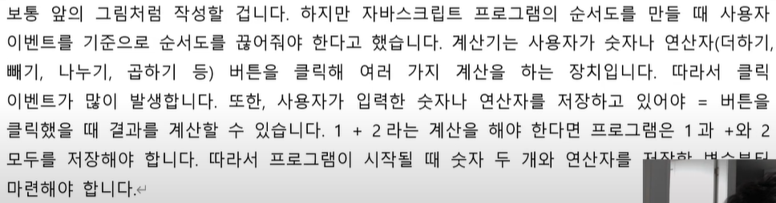

Slide 16
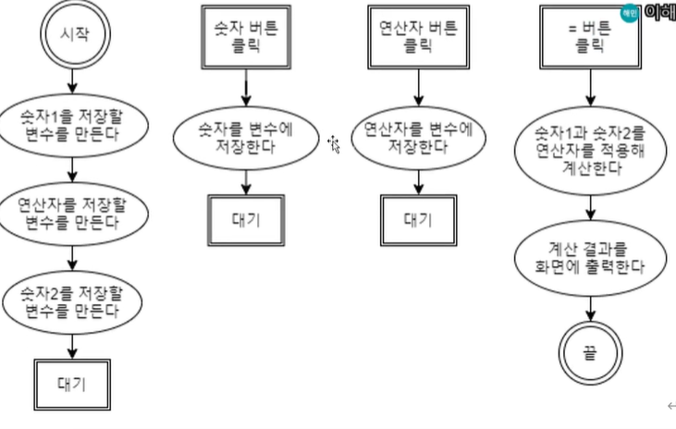

Slide 17
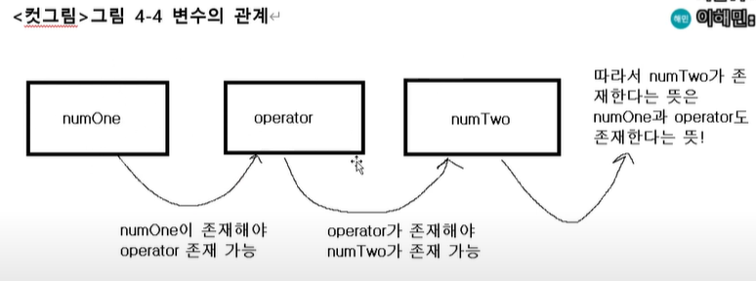

Slide 18
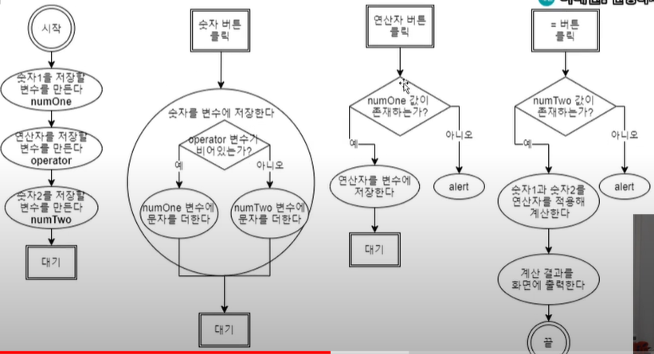

Slide 19
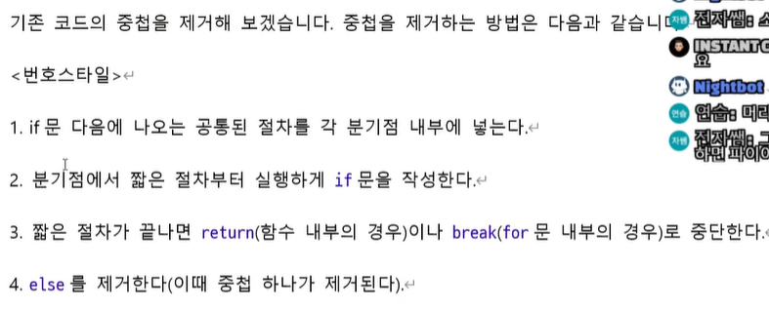

Slide 20
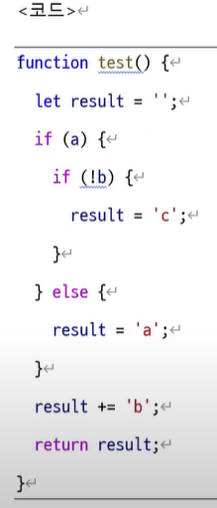
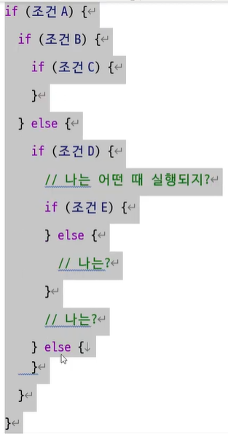
if (조건A) {
if(조건B) {
if(조건C) {
}
}
return;
}
if (!조건D) {
return;
}
if (조건E) {
} else {
}
let result = '';
if (!a) {
result = 'a';
result += 'b';
return result;
}
if(!b) {
result = 'c';
}
result += 'b';
return result;

Slide 21
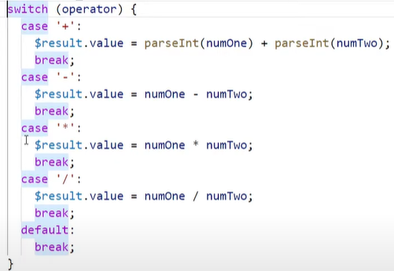
If문으로 바꾸기

Slide 22
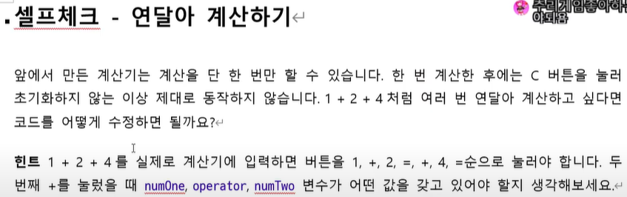

Slide 23
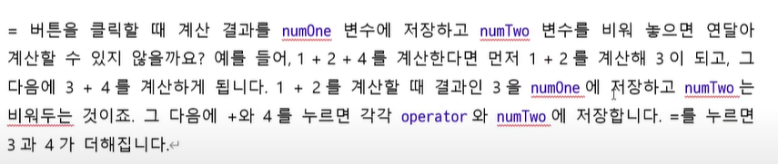

Slide 24
5강

Slide 25
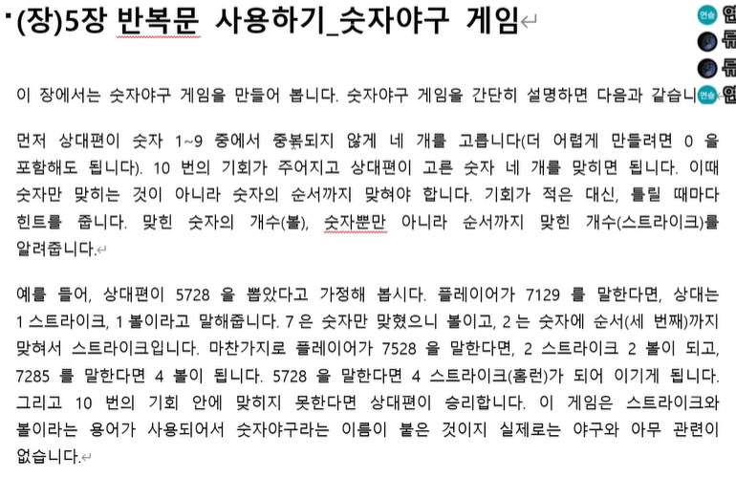
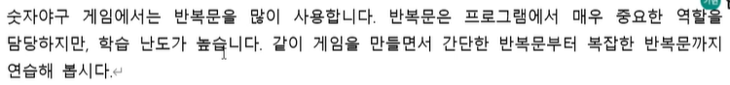

Slide 26
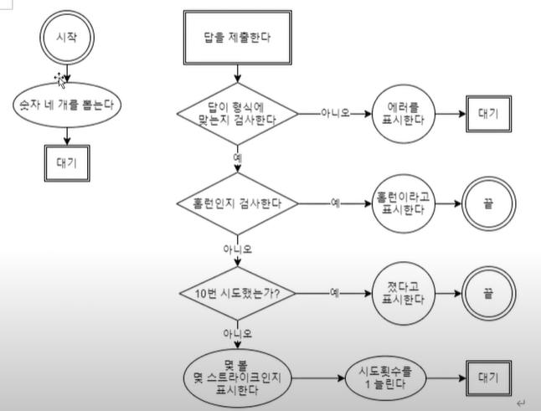

Slide 27
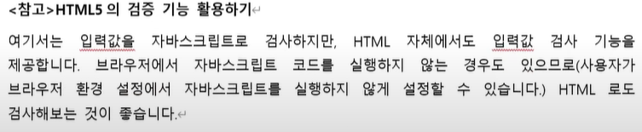
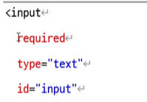
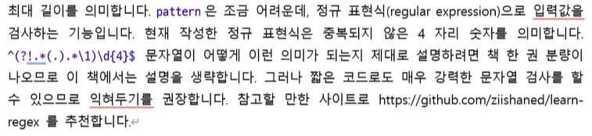

Slide 28
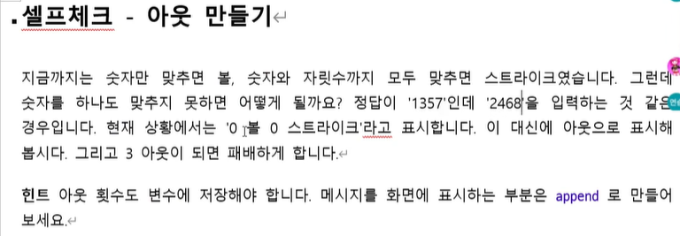
셀프체크2 – removeEventListener 배운 후, 아웃되면 게임 못하게 하기

Slide 29
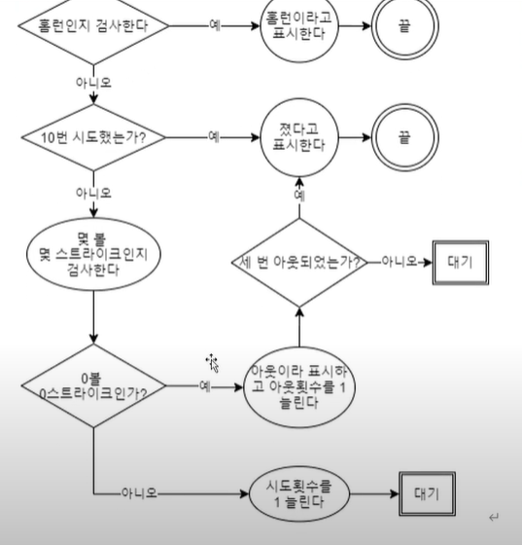

Slide 30
6강

Slide 31
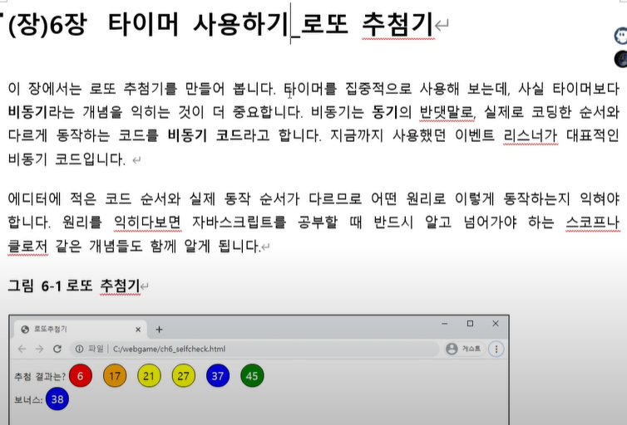

Slide 32
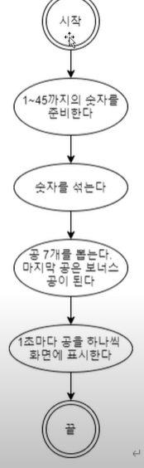

Slide 33
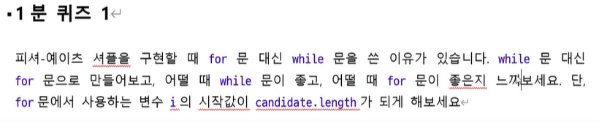
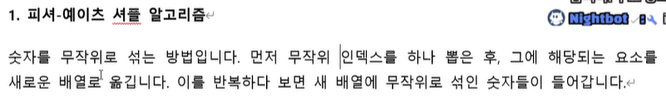

Slide 34
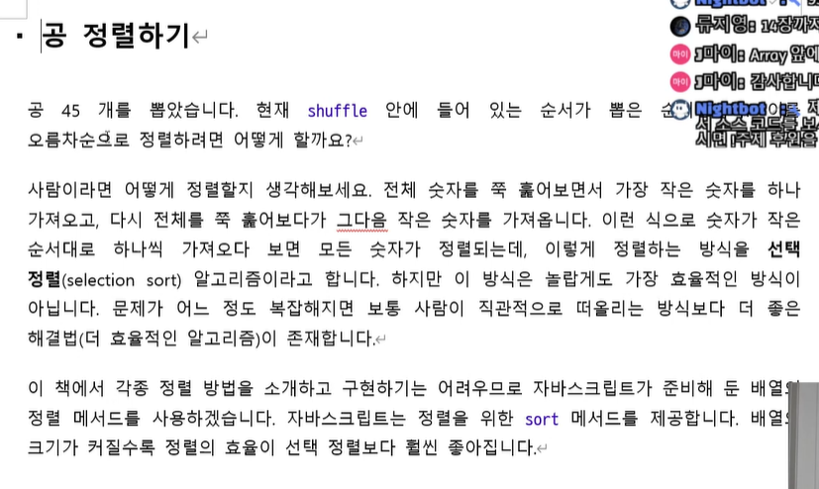
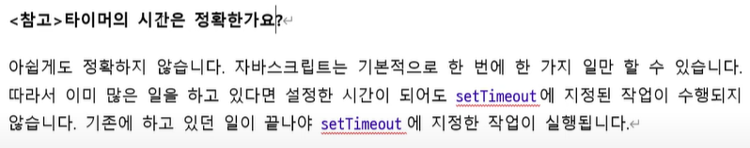

Slide 35
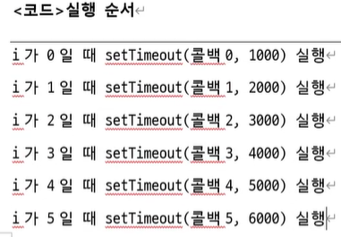
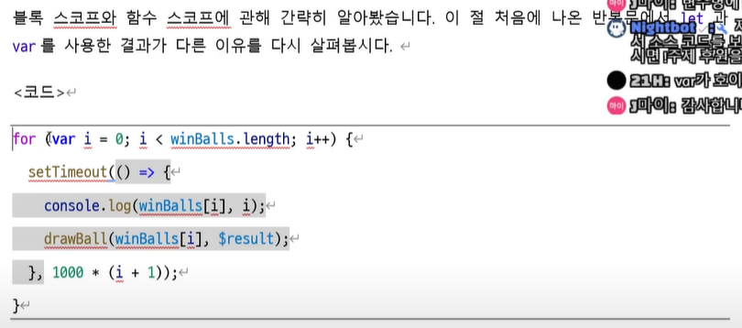
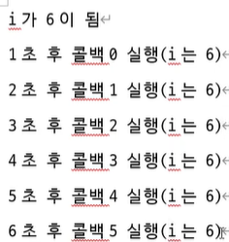
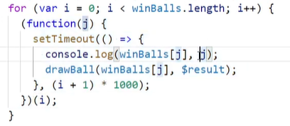
함수스코프(var), 비동기함수 => 클로저 문제 발생
클로저

Slide 36
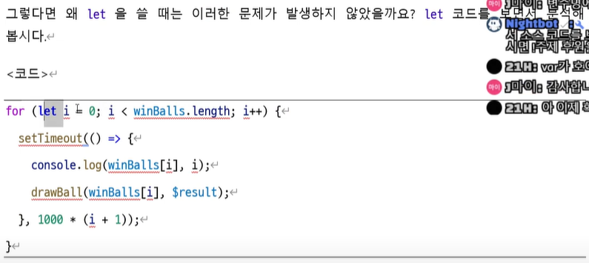
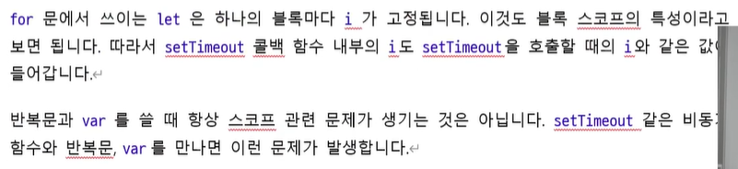

Slide 37
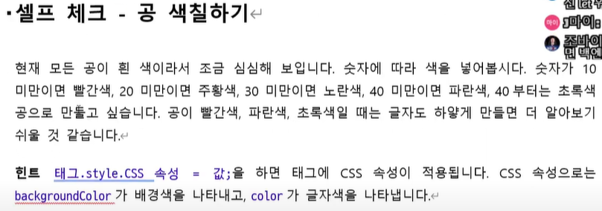
셀프체크2 - 숫자야구 게임 응용해서 로또 번호 입력해서 몇 개 맞았고, 몇 등인가 계산
셀프체크3 - 반복문 사용해서 몇 개를 랜덤으로 뽑아야 1등이 당첨되는가 시뮬레이션

Slide 38
7강

Slide 39
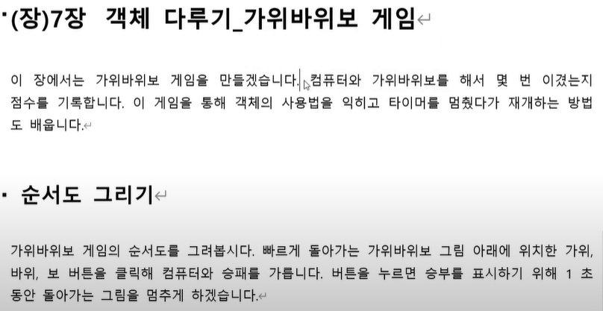

Slide 40
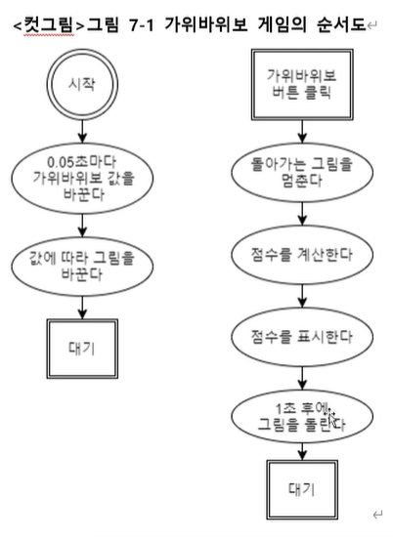

Slide 41
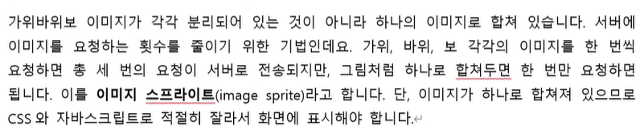
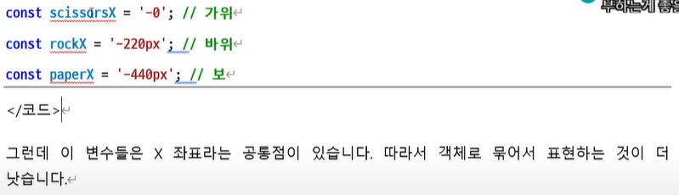
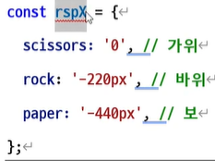
객체 쓰는 이유: 여러 변수를 공통특성에 따라 그룹화

Slide 42



Slide 43




객체는 변수에 넣어주어 객체를 참조해줘야 서로 같다고 나온다.

Slide 44


Slide 45


Slide 46
8강

Slide 47



Slide 48



Slide 49

앞의 순서도 처럼
화면마다 클릭이벤트를
달아 줄 수도 있지만,
옆의 순서도 처럼
하나의 화면을 이용할 수도 있다.

Slide 50



배열을 객체로 바꾸기

Slide 51


Slide 52
9강

Slide 53


Slide 54


Slide 55

1분 퀴즈 2
a, b, e를 구조분해할당 하려면?

Slide 56


1번 답
a, c, e만 변수가 됨. 가장 끝에 있는 애들만.
콜론으로 다음 객체의 구조분해 할당하는 애들은 변수 안 됨.
2번답
한 방에는 구조분해 할당 못함. 새로 만들어서 해줘야 함.

Slide 62
마무리

Slide 63


3강

Slide 64


